Slide 1
МОУ СО школа №2 урок русского языка в 3 классе
Тема:
«Мягкий знак на конце существительных после шипящих»
Учитель: Смирнова М.А.

Slide 2
Девиз нашего урока:
Просит знаний настоящих
мягкий знак
после шипящих.

Slide 3
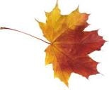
листья пальто

Slide 4
Растрогались добрые существа женского рода на конце корня с шипящими буквами Ч, Щ, Ж, Ш и согласились дружить с ними.
Но сильные существа мужского рода не захотели терять свою твёрдость. Они сказали мягкому знаку:
- Пожалуйста, не приставай к нам!
Вывод:
На конце существительных женского рода после шипящих пишется мягкий знак.
На конце существительных мужского рода после шипящих мягкий знак не пишется .

Slide 5
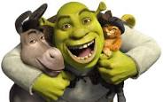
Так запоминаем: род мужской гонит Ь метлой вон, женский род наоборот, Ь в друзья берёт

Slide 6
Алгоритм
Объясняй так:
1. Существительное.
2. Шипящие : Ч, Ж, Ш, Щ.
3. М. р. или ж.р.
4. Ь пишется или не пишется

Slide 7
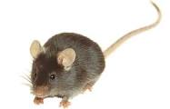
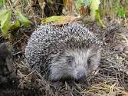
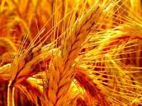

Slide 8
Замени словосочетания одним словом.
1. Близкий приятель, друг.
2. Сила, могущество.
3. Часть суток с вечера до утра.
4. 12 часов, середина ночи.
5. Молодые люди.
6. Мелкие деньги.

Slide 10
Самостоятельная работа
В полноч… на манеж… вышел циркач… и его доч… . На нём был плащ… . В руках он держал меч… . Скрипач играл марш… . Вот морж… поймал мяч… . Стояла тиш… .

Slide 11
В полночь на манеж вышел циркач и его дочь. На нём был плащ. В руках он держал меч. Скрипач играл марш. Вот морж поймал мяч. Стояла тишь.

Slide 12
Чтобы знать, как писать,
Надо род определять.
Если женский род, то надо
Мягкий знак употреблять.
Если род мужской у слова
-Нету знака никакого!

Slide 13
И напоследок загадка.
Чем кончается
день и
ночь?

Slide 14
Закончите предложения:
Сегодня на уроке я узнал(а)…
Самым интересным было…
Что у меня получилось…
Что у меня не получилось…. Почему?

Slide 15
Домашнее задание
Стр. 84 упр. 2

